Slide 1
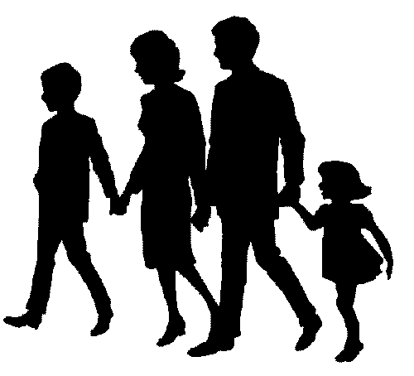
Unidad 3 : Mi gente

Slide 2
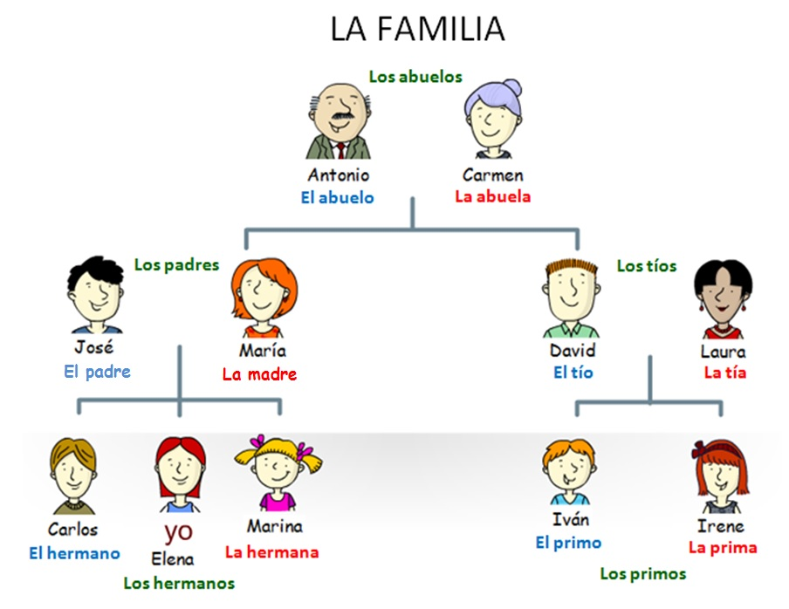
Las relaciones familiares
El nieto / la nieta
Los nietos
El sobrino / la sobrina
Los sobrinos
El hijo / la hija
Los hijos

Slide 3
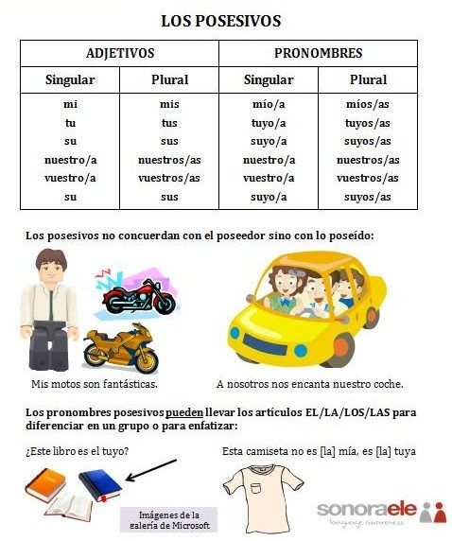
Los posesivos

Slide 4
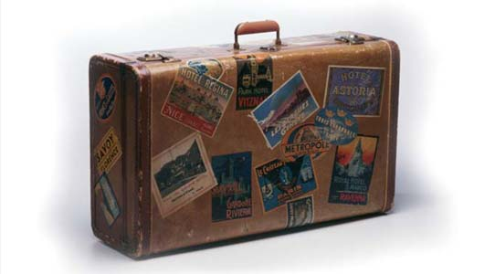
¿De quién es esta maleta?
Es de nosotros.

Slide 5
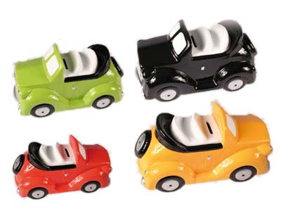
¿De quién son estos coches descapotables?
Son de mí

Slide 6
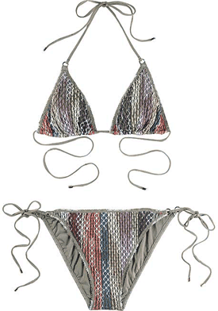
¿De quién es este bikini?
Es de la chica en la playa

Slide 7
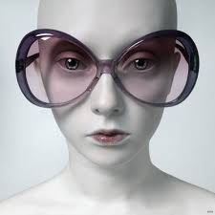
¿De quién son estas gafas?
Es de vosotros

Slide 8
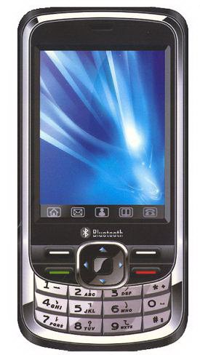
¿De quién es este móvil?
Es de mí

Slide 9
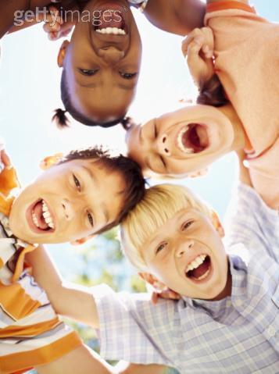
¿De quién son estos amigos?
Son de ti

Slide 10
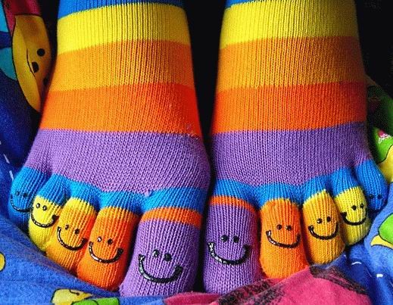
¿De quién son estos calcetines?
Son de Rosa y Ana

Slide 11
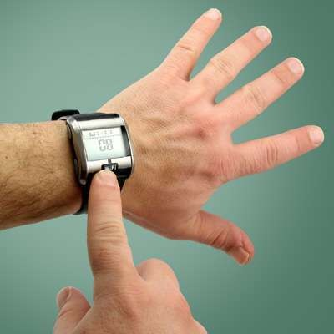
¿De quién es este reloj?
Es de ti

Slide 12
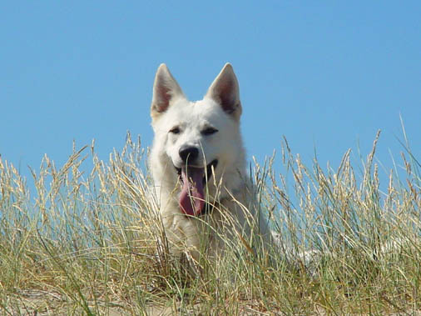
¿De quién es este perro?
Es de nosotros

Slide 13
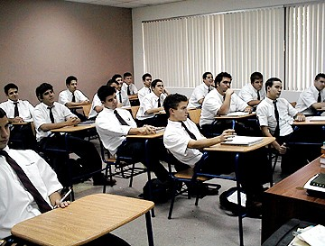
¿De quién son estos estudiantes?
son de la profesora

Slide 14
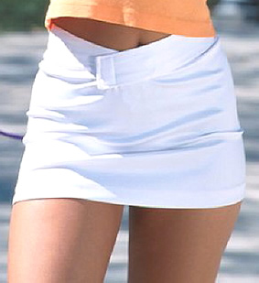
¿De quién es esta minifalda?
es de usted

Slide 15
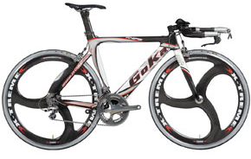
¿De quién es esta bicicleta?
Es de Tom Boonen

Slide 16
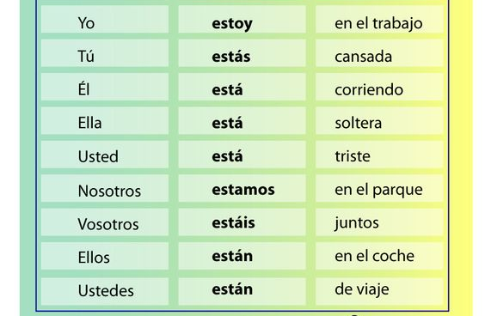
El verbo ESTAR
La familia Valor está delante de la empresa.
Es una empresa familiar.
Pedro está en el centro de la foto. Es el director.
A su lado están su padre y sus hermanas.
Al otro lado está Valeriano. Es nuevo en la empresa.
Pedro López Mayor está todos los días en la empresa.

Slide 17
SER vs ESTAR
Identidad, profesión, origen y procedencia
Soy Isabel. Soy profesora. Soy belga. Soy de Waregem
Característica permanente
Es muy simpática. Valencia es grande. Es nuevo. Es una empresa familiar.
Lugar, localizarse
¿Dónde están los servicios? La familia está delante de la empresa.
Característica temporal, estado o situación
¿Cómo estás? Mi tía está enferma. Mis zapatos están sucios.

Slide 18
SER / ESTAR
EJERCICO 1
estoy
está
son
están
está
están
son
está
estoy
eres
EJERCICO 2
son
es – es
es
están
está
está
son
es
son
son

Slide 19
El adjetivo
MASCULINO
UN ACTOR DELGADO
EXCELENTE
ORIGINAL
ACTORES DELGADOS
EXCELENTES
ORIGINALES
FEMININO
UNA ACTRIZ DELGADA
EXCELENTE
ORIGINAL
ACTRICES DELGADAS
EXCELENTES
ORIGINALES

Slide 20
El adjetivo
EJERCICIO 1
roja
cansado
bonitas
sucia
impresionante
6. interesante
7. rápida
8. sencillos
9. alta
10. caliente

Slide 21
El adjetivo
Mis hijos son pequeños
Los autobuses son bastante baratos.
Los taxis son más caros.
Los tomates son buenos.
Las niñas son inteligentes
6. Los profesores son argentinos.
7. Mis gatos son negros.
8. Las máquinas son nuevas.
9. Los sofás son modernos.
10. Los paraguas son muy antiguos

Slide 22
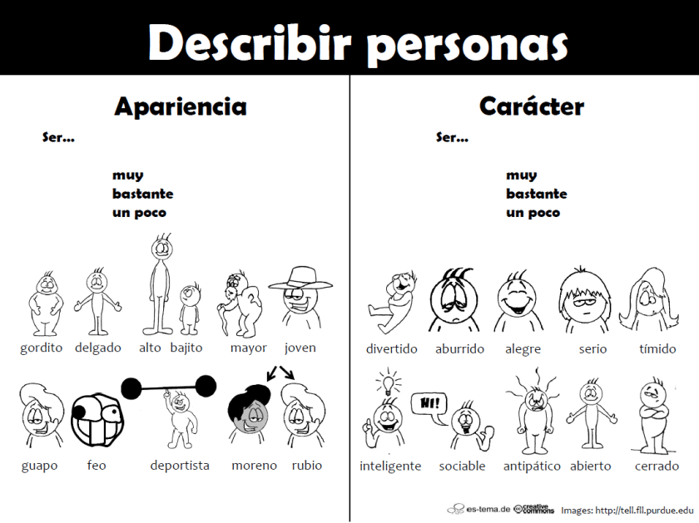

Slide 23
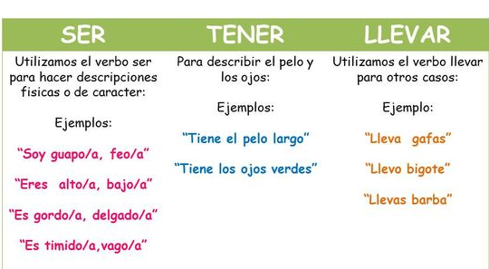

Slide 24
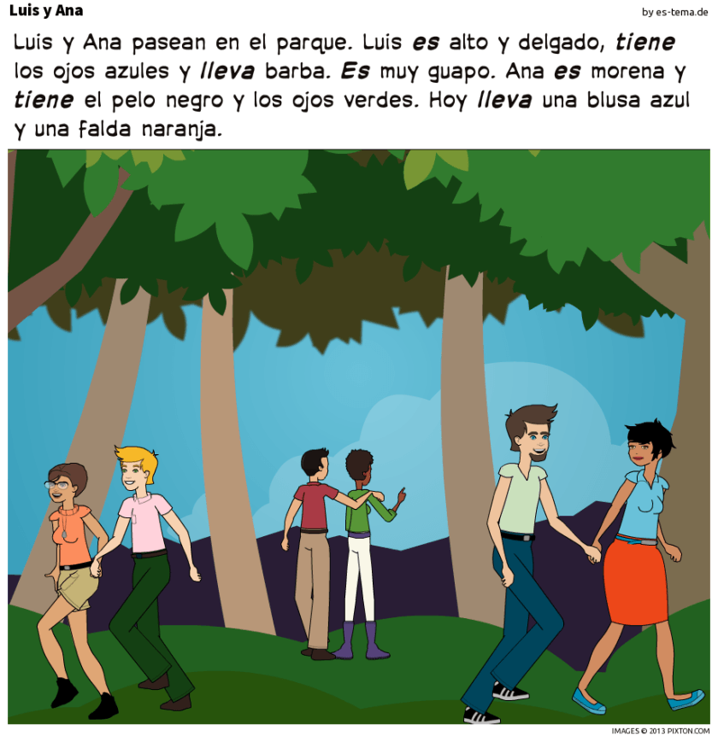
¿Puedes identificar a Luis y a Ana?
LUIS
ANA

Slide 25
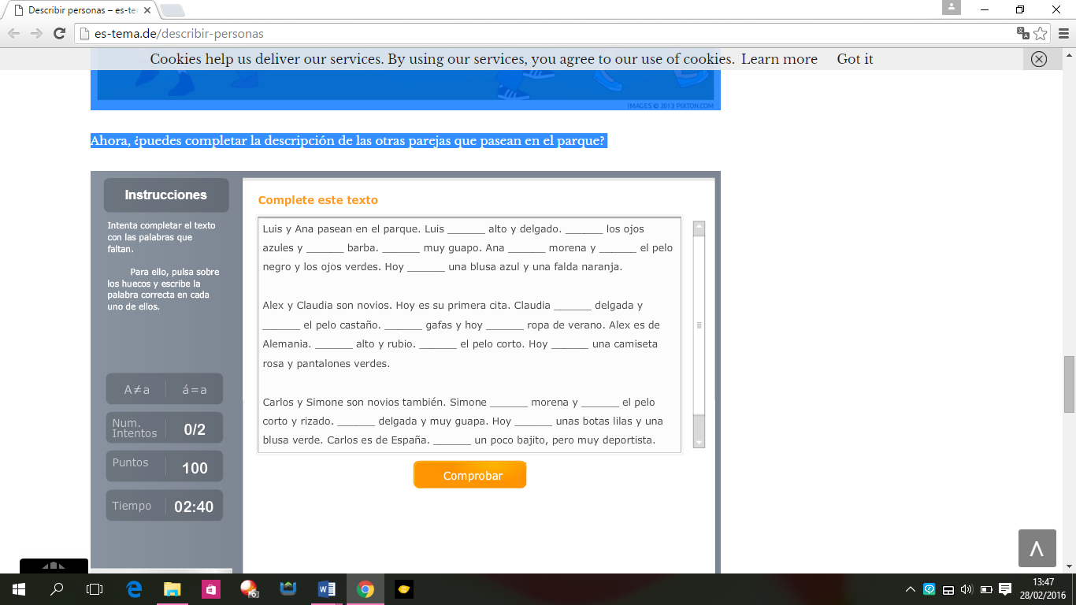

Slide 26
Caracteres opuestos
Organizado
Aburrido
Abierto
Egoísta
Paciente
Simpático
Alegre
tonto
Desorganizado
Divertido
Cerrado
Generoso
Impaciente
Antipático
Serio
inteligente

Slide 27
Caracteres opuestos
Tranquilo
Responsable
Joven
Alto
Delgado
Guapo
Optimista
Nervioso
Irresponsable
Mayor
Bajo
Gordo
Feo
Pesimista

Slide 28
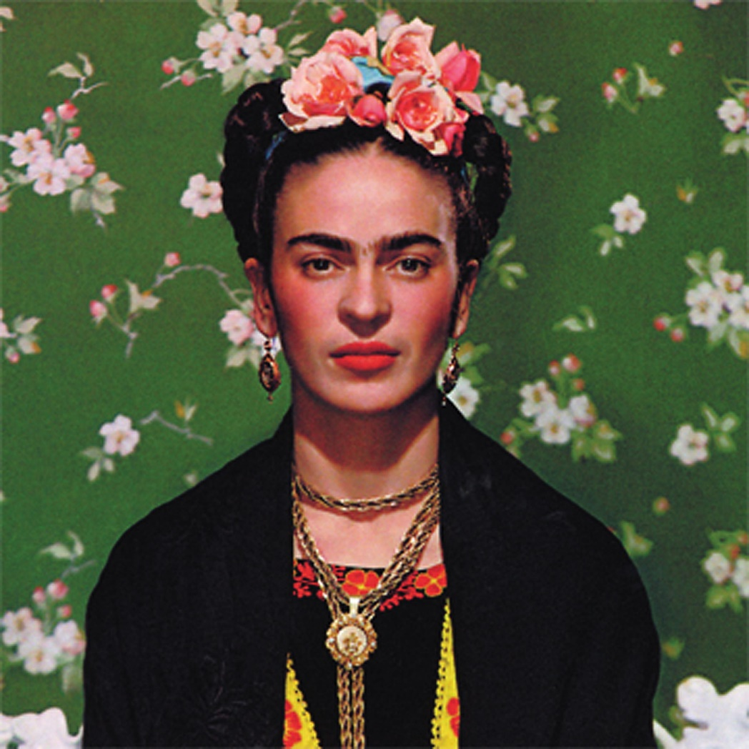
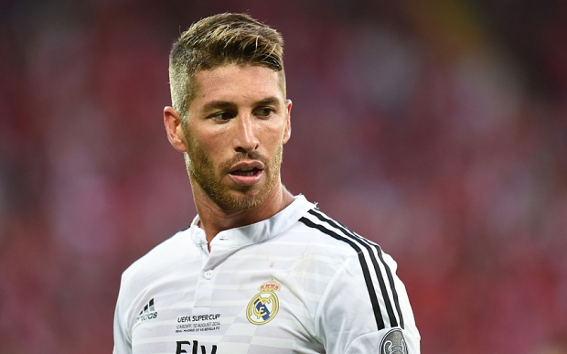
Describe

Slide 29
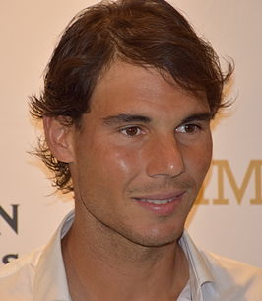
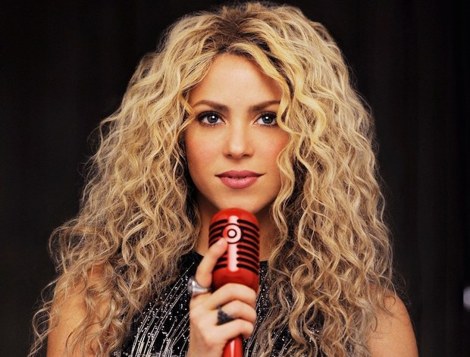

Slide 30
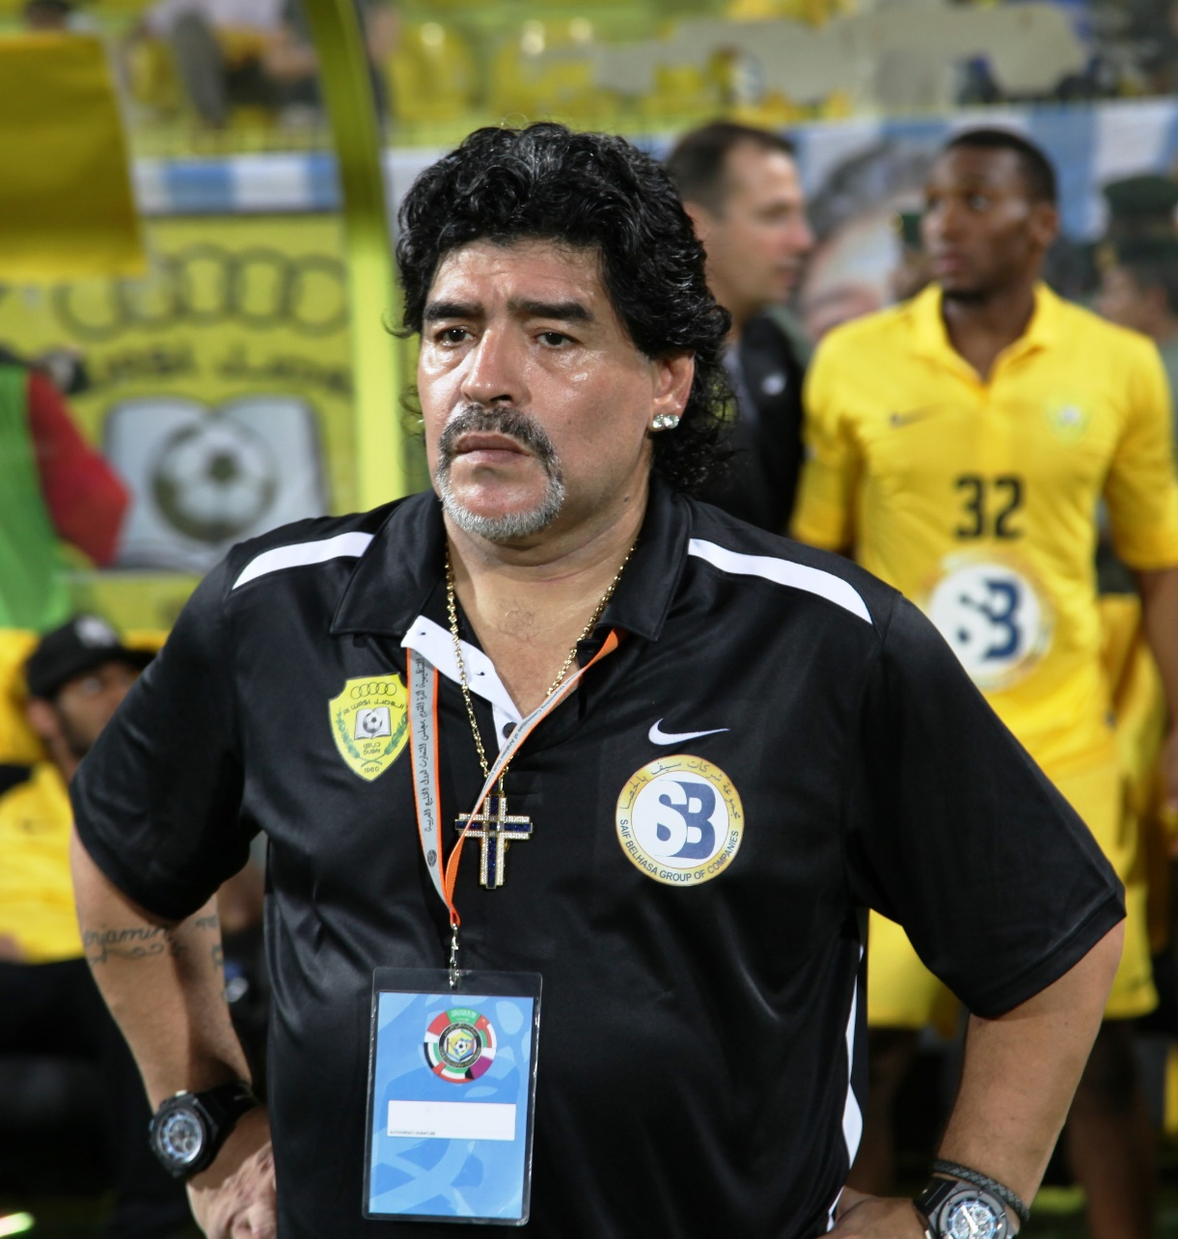
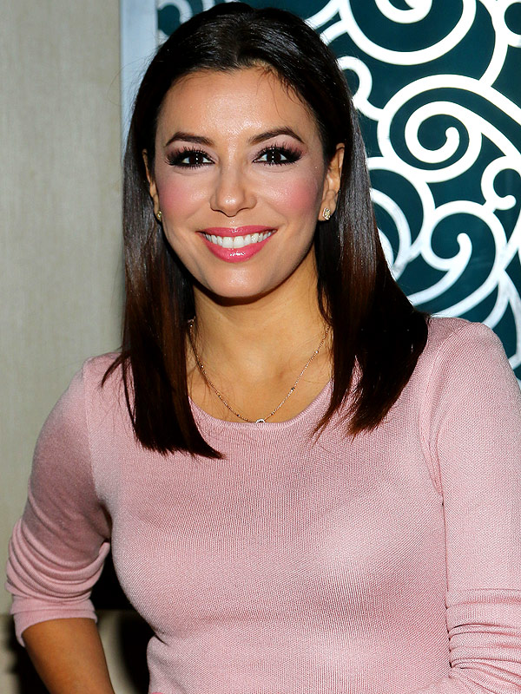

Slide 31
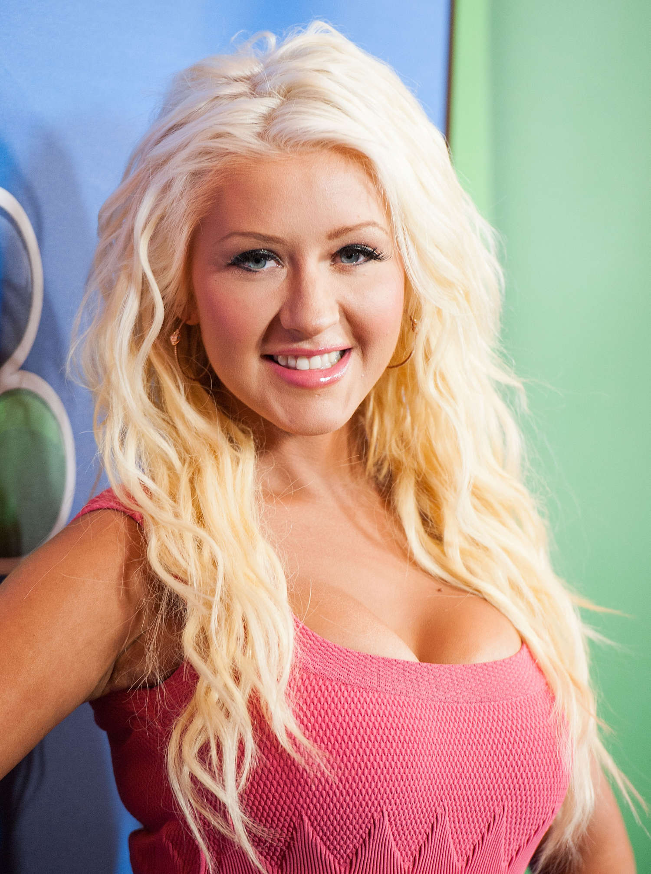
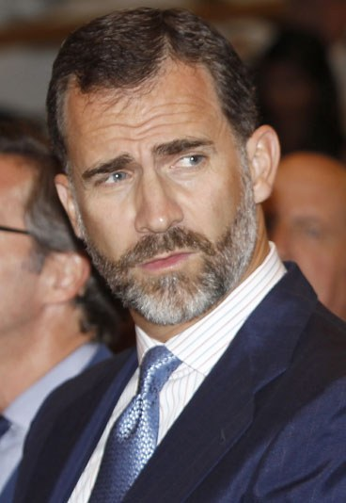

Slide 32
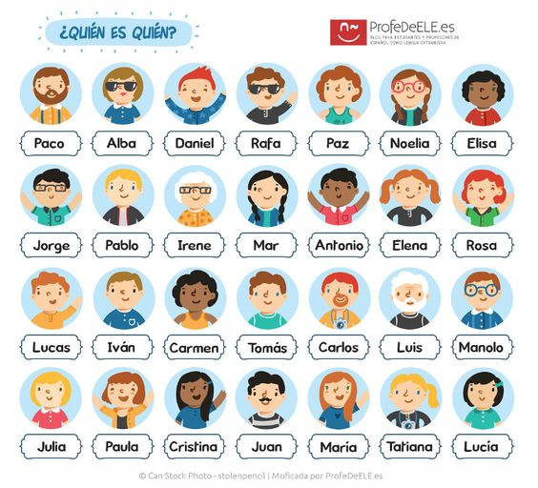
¿Quién es quién?
Juego clásico: Jugar por pareja.
Una persona tiene que pensar en uno de los personajes y los demás le tienen que hacer preguntas para tratar de averiguar quién es su personaje.
Esta sería una muestra de la actividad de alguien que ha pensado en Paco:
1. «¿Es rubio?» – «No» ; 2. «Es castaño» – «Sí» ; 3. «¿Lleva gafas?» – «No» ; 4. «¿Es una chica?» – «No» ; 5. «¿Tiene barba?» – «Sí» ; 6. «¿Es Paco?» – «Sí»

Slide 33
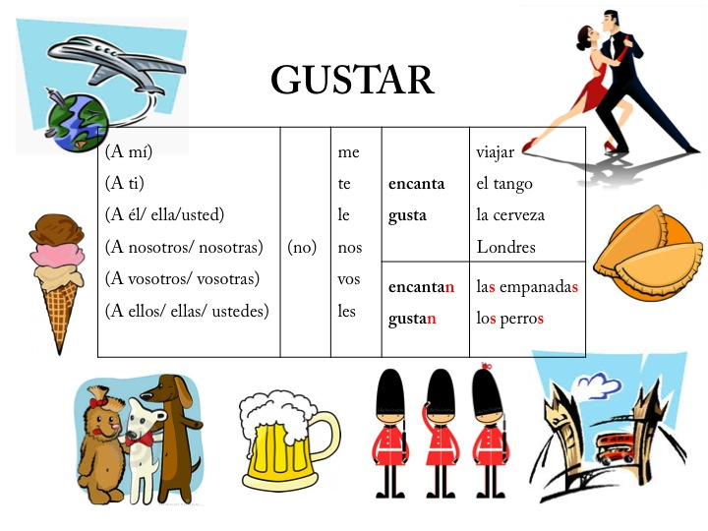

Slide 34

El verbo GUSTAR copia p. 64 / ejercicio 1
gusta
gustan
gustan
gusta
gustan
gusta
gusta

Slide 35
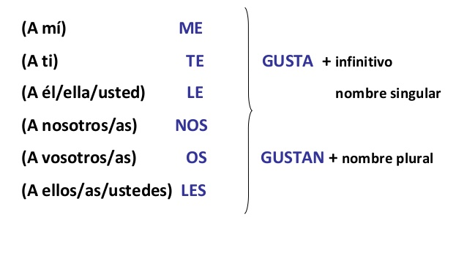
El verbo GUSTAR
les
le
mí
le
te
le
les

Slide 36

El verbo GUSTAR
(No) me gusta el trabajo.
(No) me gustan las discotecas.
(No) me gusta el chocolate.
(No) me gusta escuchar música.

Slide 37

El verbo GUSTAR
(A mí) me gusta nadar.
Les gusta ir al cine.
(A mi papá) le gusta la paella.
(A ti) te gustan las películas románticas. / Te gusta ver las películas románticas.
(A vosotros) os gustan los museos.
(A ellas) les gusta ver la tele.
(A mi mamá) le gustan los hombres.

Slide 38


¿Le gusta o no le gusta a Agustín? https://www.youtube.com/watch?v=6ZTOUuMU87M&feature=youtu.be
Jugar al tenis
Tocar la guitarra
Cantar
Las comedias
Las películas de terror
Leer
La música
Bailar
correr
Las películas románticas
Las revistas

Slide 39
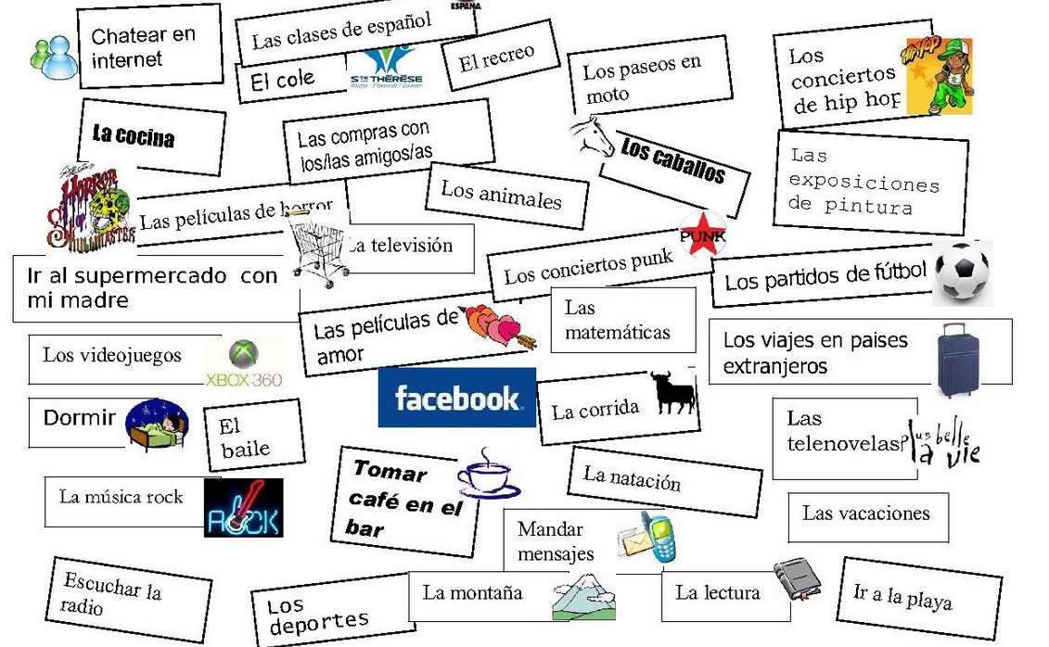

Slide 40
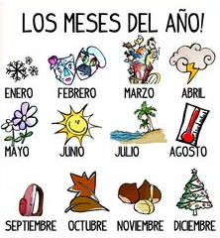
El uno de abril.
El cinco de mayo.
¿Cuándo es tu cumpleaños?
Es el 13 de febrero.

Slide 41
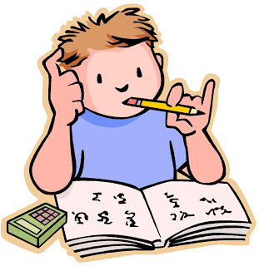
Recapitulación
Unidad 3 : Mi gente

Slide 42
Ej. 1 : árbol de familia
padre
madre
hermanos
casado con
marido / esposo
mujer / esposa
una hija
8. la prima
9. el sobrino
10. tía
11. abuelos
12. la nieta
13. soltero, -a

Slide 43
Ej. 2 : familia de Carmen
mamá
papá
Enrique
Laura
Claudio
Pepe
Carmen

Slide 44
Ej. 3 : posesivos
Su padre es dentista.
Nuestras profesoras son argentinas.
No encuentro sus libros.
No conozco a sus padres.
Vuestra tía va a venir el fin de semana.
Sus abuelos viven cerca de la playa.
Su hijo estudio, ¿no?

Slide 45
Ej. 4 : ¿personales o posesivos?
nuestra hija Marta – nuestro coche – sus amigos
mi cumpleaños – mi abuelo – mis bombones
tu propio coche – tus vacaciones – nosotros
yo tengo – mis padres – ellos
vosotros vivís – vuestra hija – yo vivo – mi vida

Slide 46

Ej. 5 : ¿Ser o estar?
es – está – es – está – es
es – es – está
es – es – es – es – está
está – es – es – es – está

Slide 47
Ej. 6 : Entrevista de trabajo
Es de BA
Está en España
Está casado
Es padre
El motivo es su situación familiar
La familia está en Madrid
Es una persona joven y dinámica
No está nervioso durante la entrevista.
Está relajado y abierto
Es muy bueno
La impresión es positiva.
Luis Benini
Argentina
Ingeniero en informática
Casado
2 hijas

Slide 48
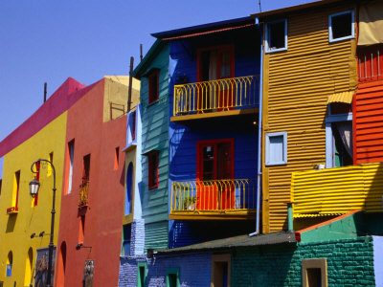
Ej. 7 : Buenos Aires
La ciudad más grande
La costa atlántica
El centro antiguo
Un paseo es recomendable
Muchos barrios vivos
Influencias italianas
Barrios residenciales
La oferta cultural
Museos interesantes
Espectáculos internacionales
Centros comerciales
Espectáculos típicos

Slide 49
Ej. 8 : ¿Quiénes son estas personas?
VICENTE
ROBERTO
LIDIA
SUSANA
TERESA
PATRICIA

Slide 50
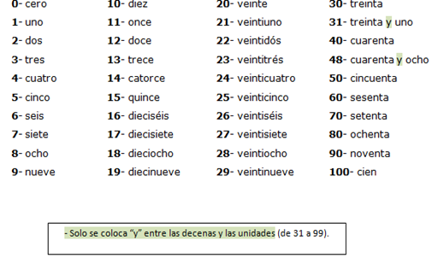
Ej. 9 : los números

Slide 51
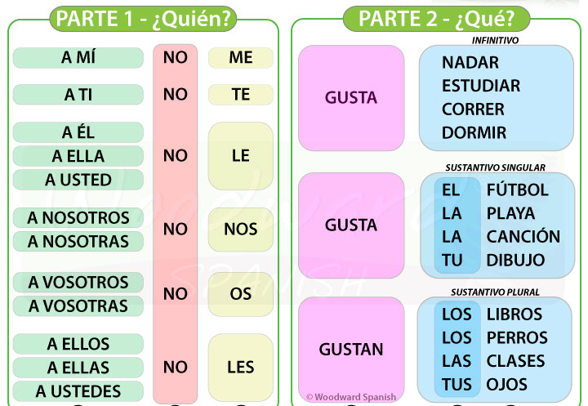
Ej. 10 / 11 : El verbo ‘gustar’

Slide 52
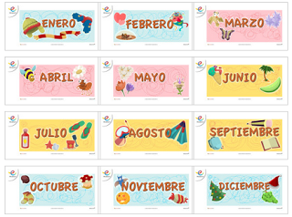
Ej. 12 : Los meses
enero
abril
enero
julio
diciembre
marzo
septiembre
enero
abril

